Slide 1
Mein Zimmer
Моя комната.
Там, где нет стрелок,
на другой слайд переходить пробелом
Хмеленок Николай Павлович, г. Городня

Slide 2
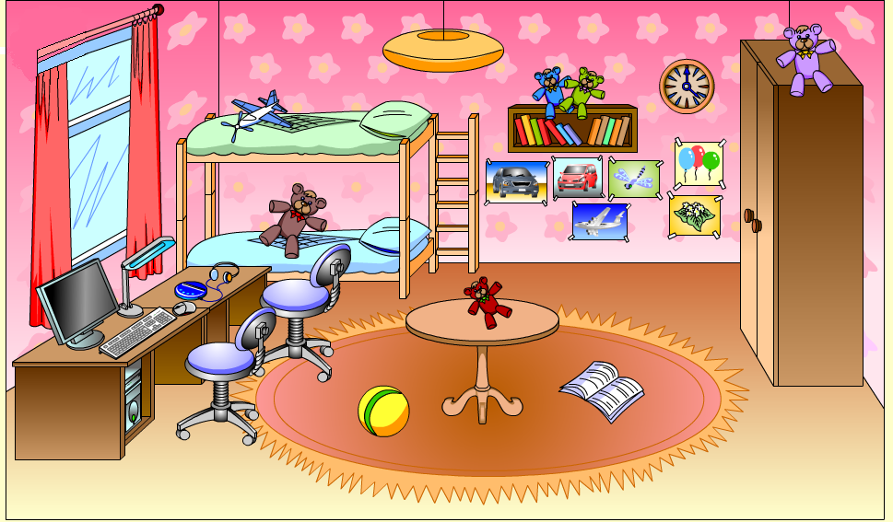
Die Möbel

Slide 3
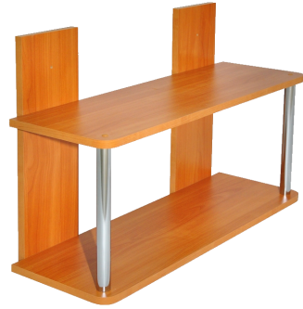
das Ge-schenk
das Haus
das Zimmer
das Fenster
das Bett
das Sofa
das Bild
das Regal

Slide 4
das Ge-schenk
das Haus
das Zimmer
das Fenster
das Bett
das Sofa
das Bild
das Regal

Slide 5
Что пропало?

Slide 30
Покажи, что назвали

